Slide 1


M’RAHBA7
Merci d’avoir fait confiance à Tendencia

Slide 2
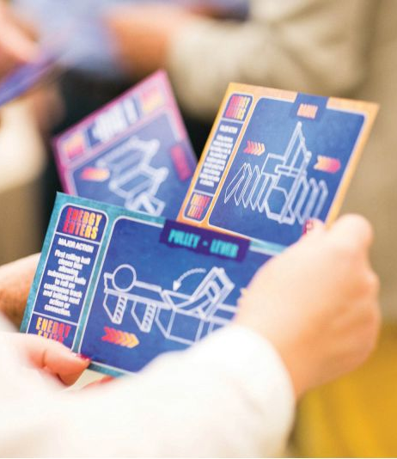
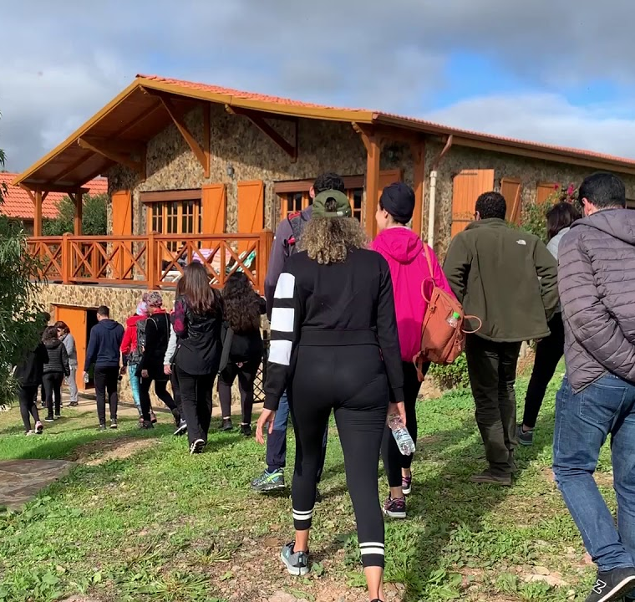


{{event_type}} {{annee}}
{{event_nom}} - {{destination}} - {{annee}}
Spécialement étudié pour
{{duree}}
{{date}}
{{nb_personne}}

Slide 3

TENDENCIA DES CONCEPTS DANS L’AIR DU TEMPS, DES SCÉNARISATIONS D’ÉVÉNEMENT EN VOGUE, AVEC UNE BANQUE D’IDÉES FRAICHES ET INÉPUISABLES..
THINK
Nous sommes une équipe d’Events /voyages designers, talentueux, réactifs, flexibles, à l’écoute, toujours en quête d’idées originales de solutions créatives , de nouveaux moyens techniques, logistiques et scénographiques afin de rendre vos voyages riches en couleurs et émotions.. et vos projets Events innovants et proches de vos valeurs.
Nous considérons chaque détail de l’organisation et nous portons une vue d’ensemble de 360° business Service afin de croiser au mieux vos attentes, puiser dans le meilleurs de nos services..
Dans un monde qui change chaque seconde, il importe d’identifier avec certitude et précision les tendances du marchés le plus en amont possible, afin de pouvoir réagir et adapter l’offre en conséquence..
le monde l’événementiel et voyage n’échappe pas à cette règle!!
Cette démarche est surtout très utilisée pour orienter nos services et idées avec une longueur d’avance sur la concurrence et une palette de concepts out of the box
OUT OF
THE BOX

Slide 4
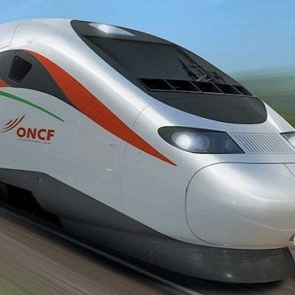
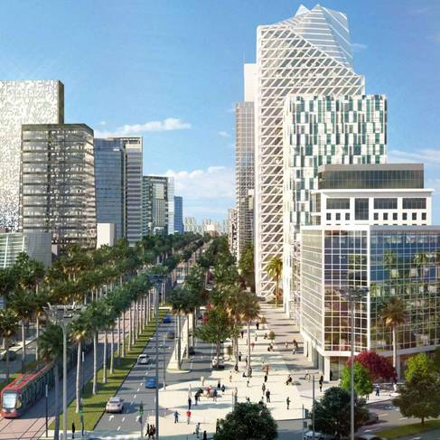
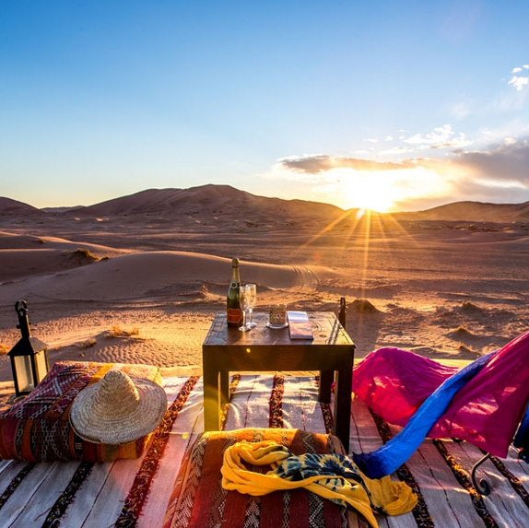
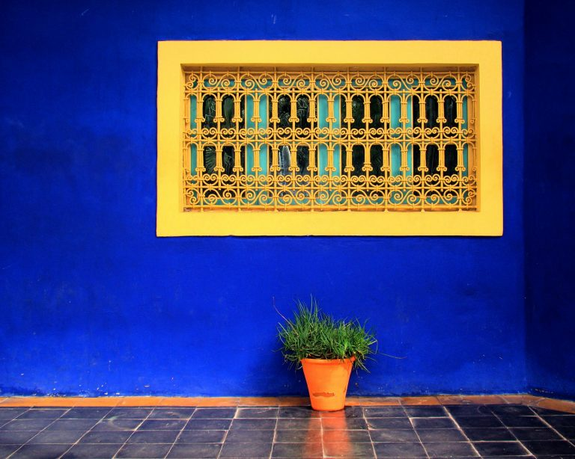
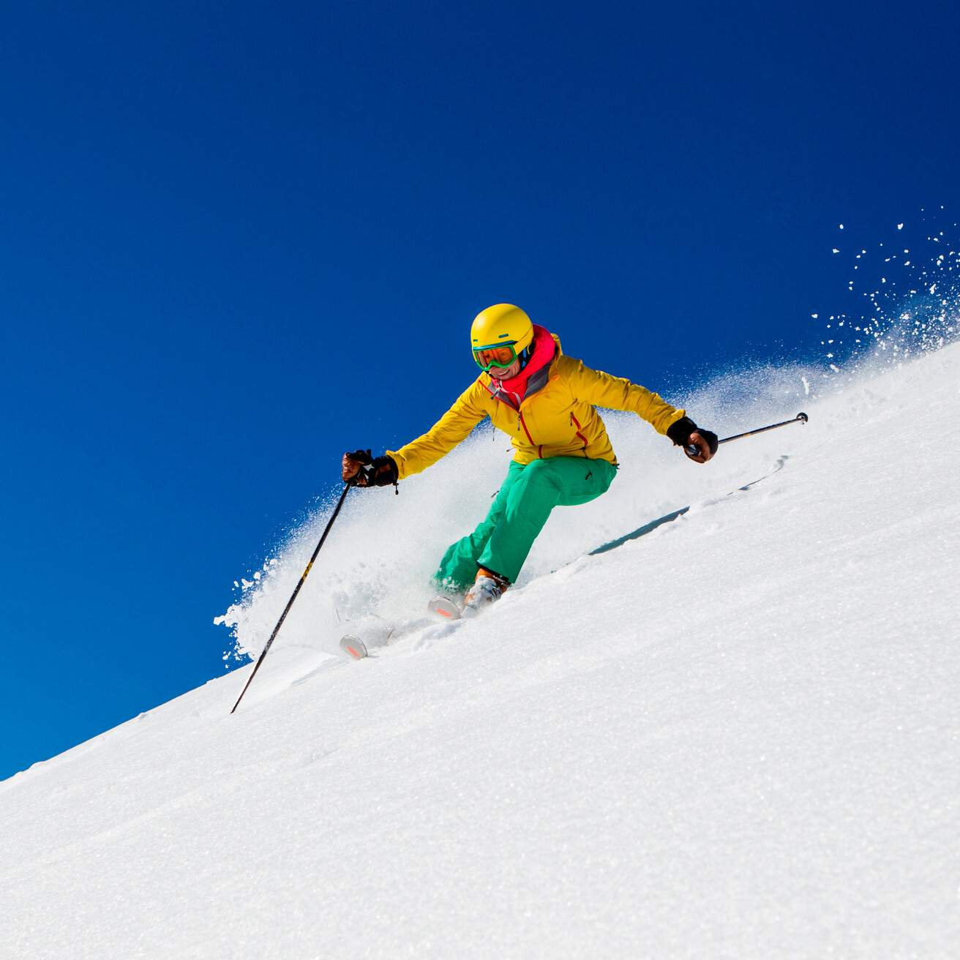
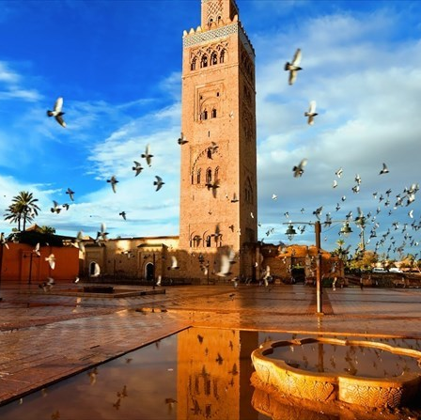
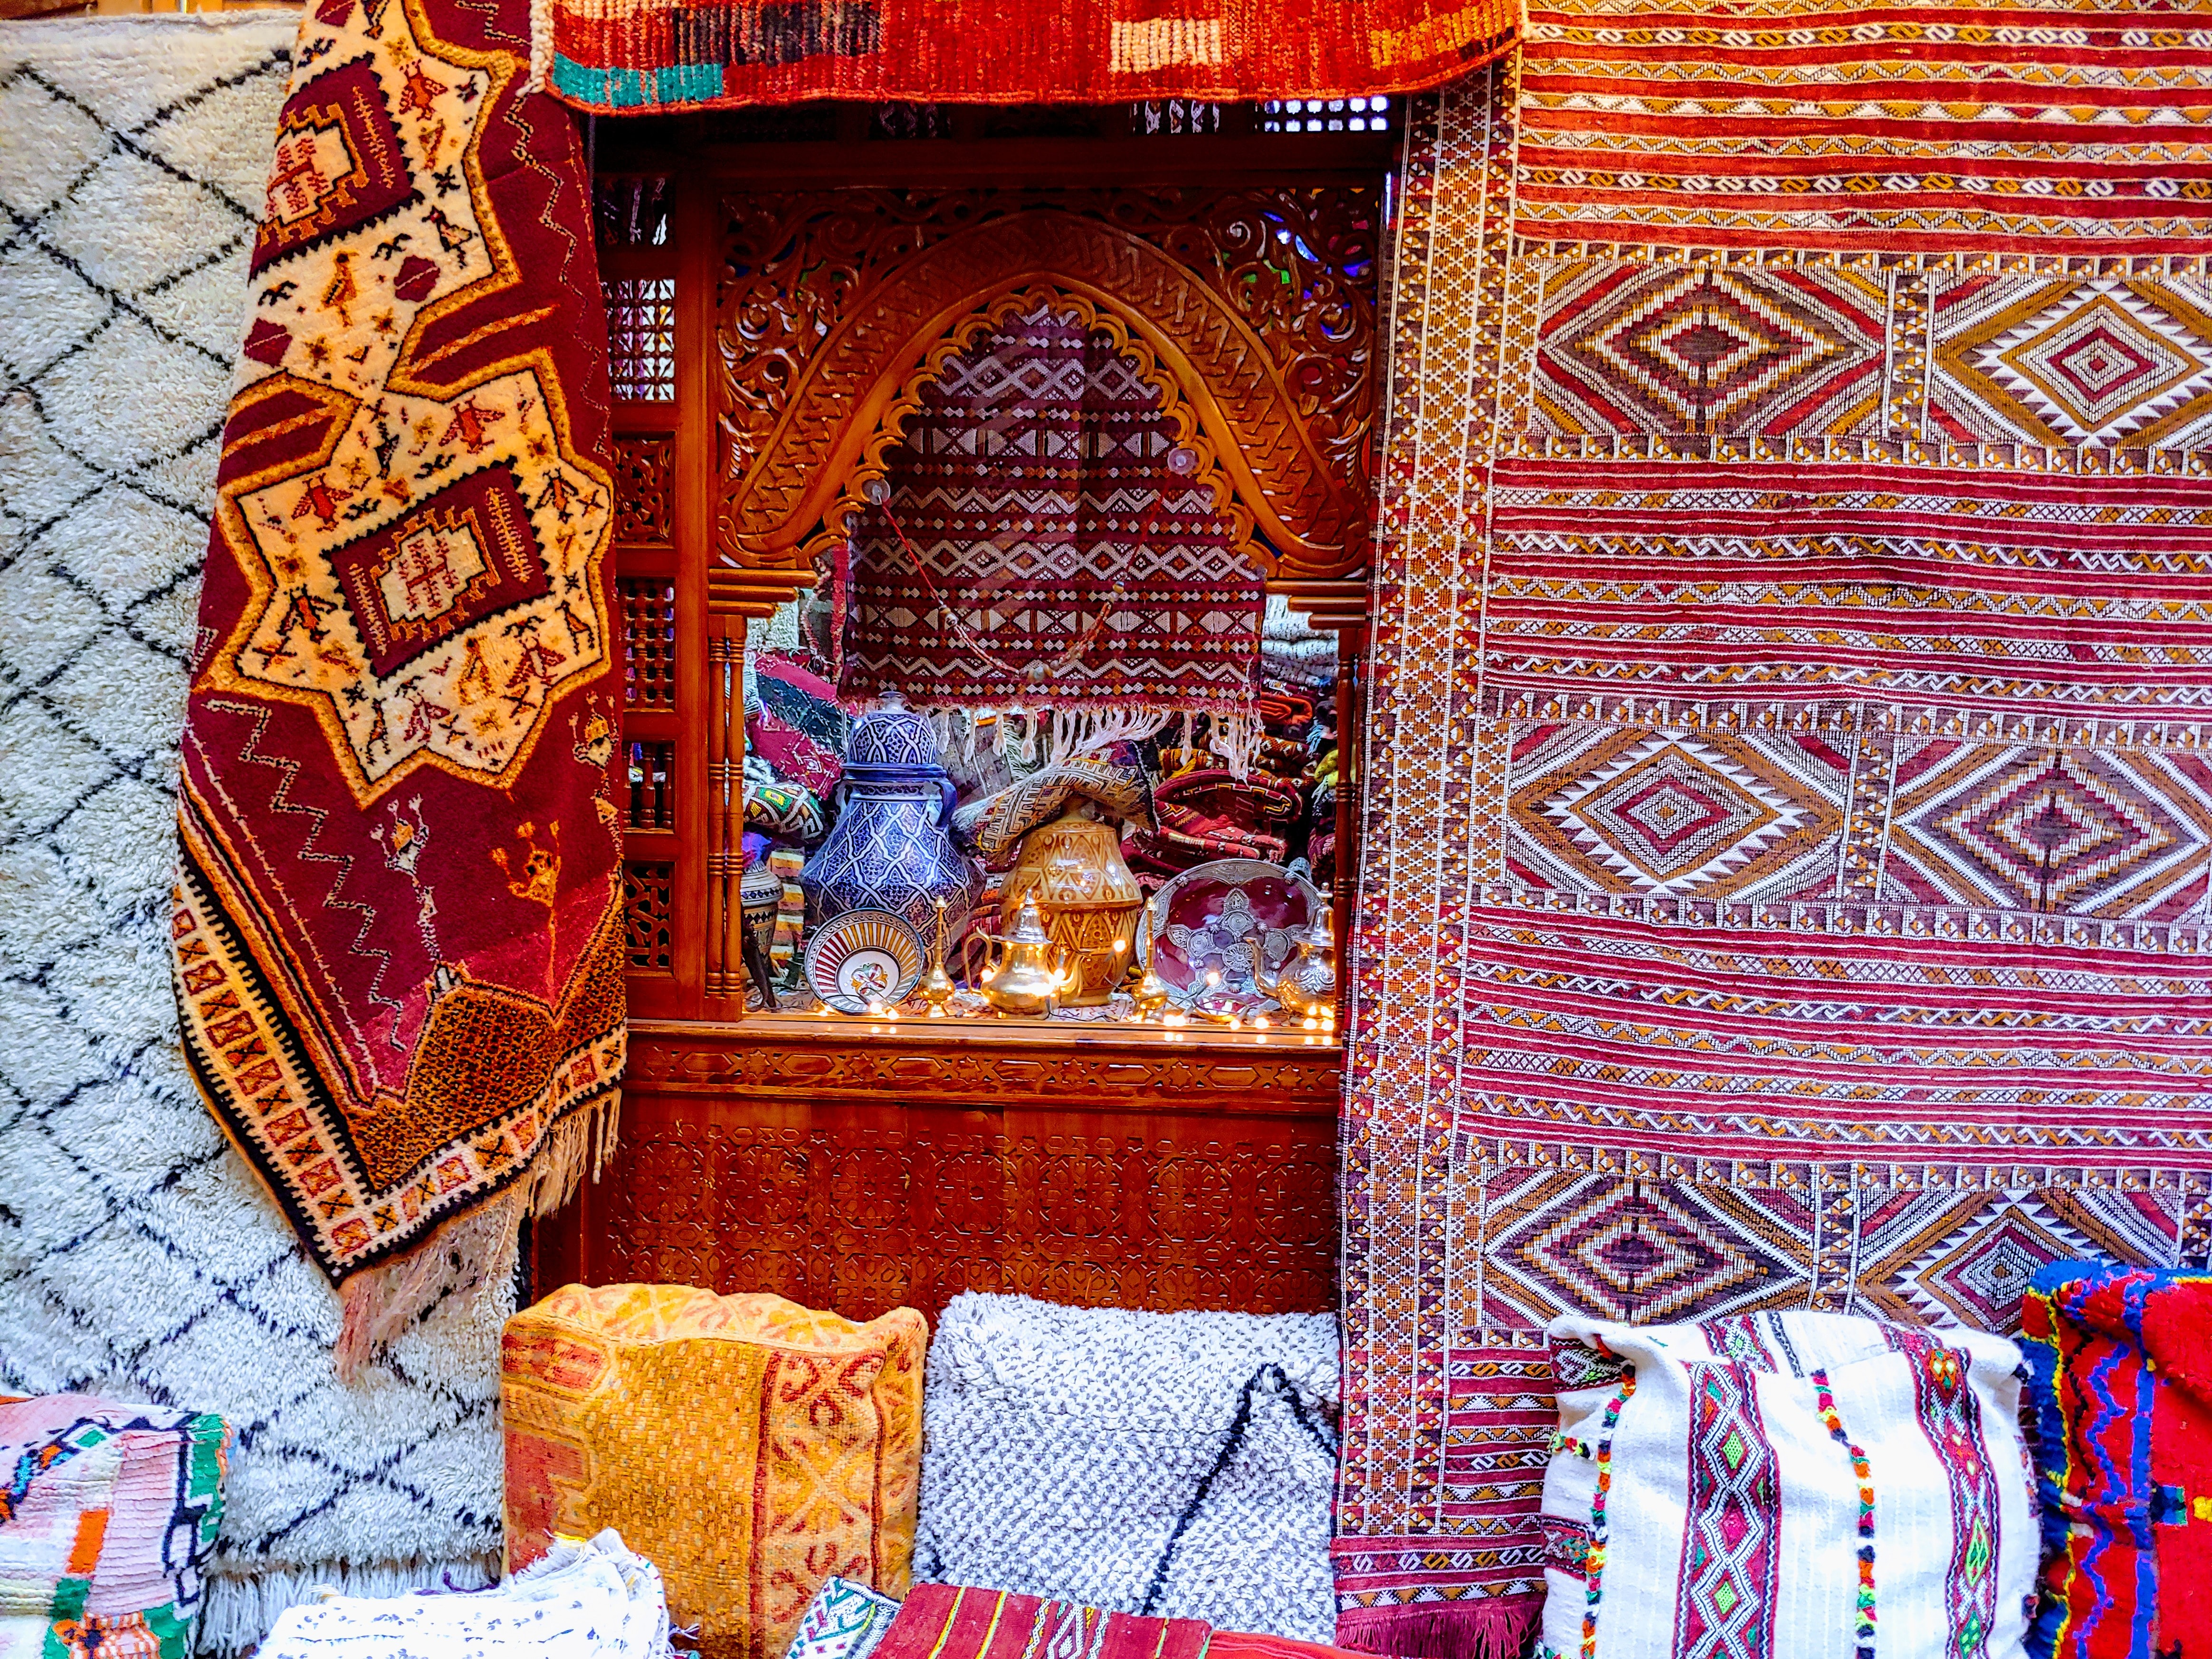
MOROCCO, LAND OF CONTRASTS...

Slide 5

CARNET D’INFORMATIONS PRATIQUES
LANGUE
{{lang}}
DURÉE ACTIVITÉ
{{duree}}​
VILLES
{{destination}}
CLIMAT
{{temperature_date}}
({{destination}})
FORMALITÉS
Carte d’identité
{{destination}}

Slide 6
DESTINATION
CASABLANCA
{{destination_name}}
14 km
De Aéroport Ibn Battuta au centre ville Tanger.
30 km
De Aéroport Mohamed V au centre ville Casablanca.
1 km
De Aéroport Menara au centre ville Marrakech.
15 km
De l’aéroport de Saïss au centre ville Fès.
25 km
De l’aéroport Agadir Al-Massira au centre ville.
4.3 km
De l’aéroport Ouarzazate au centre ville.

Slide 7

{{destination_paragraph:paragraphs=3}}
BENSLIMANE

Slide 8
NOTRE PROPOSITION PROGRAMME (AI revisiter les textes et prog avec prompts & mots clets )
Synopsis
JOUR | MATINÉE | MIDI | APRÉS-MIDI | SOIR
JOUR 1 MOIS ANNÉE ( DATES ) | Différents points de ramassage à Casa et transfert dans des bus avec logo, slogan et artwork.. | Déjeuner | e, la coordination et l’esprit de cohésion. À travers des cartes de mission de couleurs et sur un board de mécanismes, chaque équipe doit concevoir et construire son module pour déclencher la réaction finale enfin réaliser un court débrief pour partager les enseignements clés. | Transfert aux points de ramassage et as

Slide 9
PRÉNOM STAFF
TRAVELS & EVENTS DESIGNER
CHOUKRAN Merci, Thank you, Gracias, Grazie, 谢谢, Danke, Takk, شكراً
DATE TRAITEMENT
A VOTRE SERVICE

